Slide 1
환경재료 학개론 PPT
참여자:최찬희 오도영 류정석
손용익 이형주

Slide 2
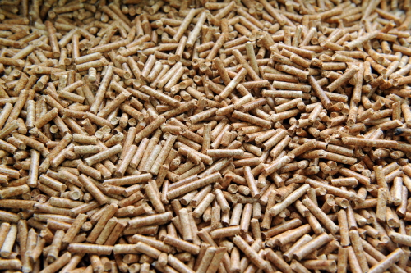
목재를 이용한 연료
1.목재를 이용한 고체원료

Slide 3
1.고체연료
1).장점
(1). 장작으로서의 이용이 가장 많다.
(2) 목재의 평균 발열량은 3.600~4100 kcal/kg
정도로 석유의 1.1000kcal/kg 보다 낮지만 가공이 가능하다. 가공(ex:펠릿)

Slide 4
고체원료의 종류
목재펠릿
목재펠릿(Wood Pellet)'은 새로운 형태의 청정연료로써 산야에 버려지고 있는 숲가꾸기 산물을 톱밥으로 만든 후 이를 고온․압축하여 담배필터 모양으로 만든 것입니다
이것은 발열량이 높고, 석유와 같이 사용이 편리하며, 연기와 재가 거의 없고, 이산화탄소 배출이 경유의 12분의 1에 불과하며, 무엇보다 동일 발열량 기준으로 경유의 절반 정도로 가격이 싸다는 장점이 있습니다.

Slide 5
목재를 이용한 연료
1.액체연료
목 분과 목재 칩을 고온.고압조건에서 직접
액체 연료화할 수 있다.
예를 들면 목 분을 슬러 리상 으로 하고,니켈의
촉매로, 수소를 환원제로 하여 350’C 의 온도
에서 10.7MPa(대기압의 약 100배)의 압력을가하면 30~40% 수율 의 중유가 얻어진다.

Slide 6
액체원료의 장점
고체연료에 비해 운반하기 쉽고 착화성이 좋으며, 연소의 조절이 용이하고 일반적으로 열효율이 높은 이점이 있다. 또 가솔린 ·등유 ·경유 등은 기화시켜 내연기관에서 연소시키는데, 재가 생기지 않아 효율적으로 사용할 수 있다.

Slide 7
액체연료의 종류
에틸알코올발효에 의한 연료용 알코올의
제조.
알코올은 발열량은 6.400~7.100kcal/kg
으로서 자동차엔진용 가솔린대신(gasohol)
으로 사용된다.

Slide 8
목재를 이용한 연료
3.기체연료
목재를 산소가 없는 상태에서 액체화 때의 조건보다도 높은 열에 두게 되면 목재는 열분해(熱分解)되어 수소, 일산화탄소, 메탄(methane), 에틸렌(ethylene) 등의 가연성 가스를 발생하게 된다. 온도나 산소의 양 등 열분해의 조건을 변화시키게 되면 가스의 조성도 달라지게 된다. 가장 좋은 조건에서는 가스의 수율(收率)이 65%까지 이른다.

Slide 9
기체연료의 장점
유기물 농도가 높은 폐수나 폐기물은 발효에 의해 메탄 가스로 변환시킬 수가 있다. 셀룰로오스도 박테리아를 이용하여 저 분자로 만든 다음 메탄 가스로 변환시킬 수 있다.

Slide 10
목재의 새로운 변신
알코올을 만든다 미생물이나 미생물이 생산하는 효소를 이용하여 에너지 물질을 만들어 내는 일도 가능하다. 그 대표적인 것이 에틸알코올(ethyl alcohol 혹은 ethanol)이다

Slide 11
목재 연료의 현재 상태
현재 전처리, 효소의 제조, 알코올의 분리 등 어느 단계나 모두 단위 기술로써는 성공하고 있지만 유감스럽게도 전체적으로 볼 때 아직도 경제적인 것은 되지 못하고 있다. 셀룰로오스 뿐만이 아니라 헤미셀룰로오스나 리그닌의 이용도 동시에 이루어지게 된다면 경제성은 있으리라고 여겨진다.

